Slide 1

সবাইকে শুভেচ্ছা

Slide 2
পরিচিতি
নুরজাহান বেগম
সহকারী শিক্ষিকা
চাঁদপুর উচ্চ বিদ্যালয়,জয়পুরহাট।
আইডি নং-২০
  বিষয়ঃ বাংলা ১ম পত্র (গদ্য)
শ্রেণিঃ৮ম
সময়ঃ৫০ মিনিট
তাং-১৩-০২-২০১৪খ্রিঃ

Slide 3
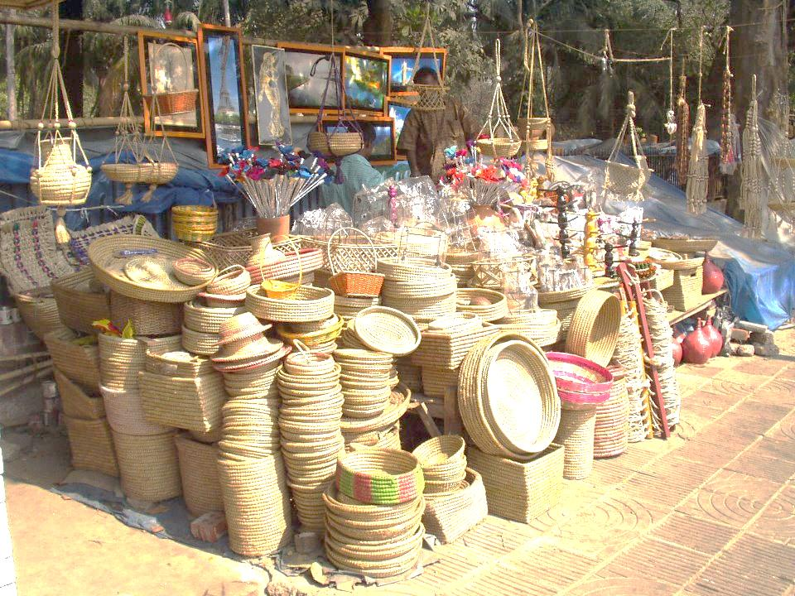
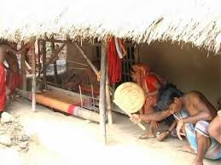

Slide 4
আজকের পাঠ
আমাদের লোকশিল্প
কামরুল হাসান

Slide 5
শিখনফল
এ পাঠ শেষে শিক্ষার্থীরা-
১।লেখক পরিচিতি সংক্ষেপে বলতে পারবে।
২।নতুন শব্দের অর্থ লেখতে পারবে।
৩।লোকশিল্প সম্পর্কে ব্যাখ্যা করতে পারবে।

Slide 6
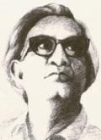
জন্মঃ
১৯২১সাল
তাঁর একটি বইঃ
জন্মস্থানঃ
কলকাতা
বাংলাদেশের শিল্প আন্দোলন ও
আমার কথা।
খ্যাতিমান চিত্র শিল্পী ছিলেন
তিনি ঢাকা চারুও কারুকলা
প্রতিষ্ঠানে অধ্যাপনা করেন।
পরে তিনি বাংলাদেশ ক্ষুদ্র ও কুটির শিল্প নকশাবিদ নিযুক্ত হন।
মৃতঃ
১৯৮৮সাল

Slide 7
আদর্শ পাঠ করব।

Slide 8

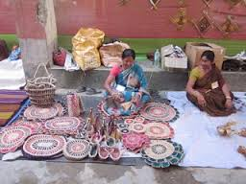
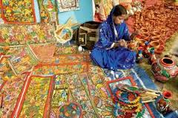
প্রদত্ত শব্দ
অর্থ
লুপ্ত
লোপ পেতে বসেছে এমন।
পণ্য
বিক্রি করা যায় এমন জিনিস।
দক্ষতা
নিপুণতা

Slide 9
১।মসলিন কাপড়ের বৈশিষ্ট্য লেখ।
একক কাজ

Slide 10
সমাধান
১।সূক্ষ্ম সুতা দিয়ে বোনা
২।কয়েক শ গজ মসলিন কাপড়
একটি আংটির
ভেতর নেওয়া যায়।

Slide 11
সরব পাঠ
৩বা ৪ জন শিক্ষার্থী দিয়ে সরব পাঠ করাব।

Slide 12
১।শীতলক্ষ্যা নদীর তীরে জামদানি বোনার
জন্য উপযোগী কেন তা লেখ।
জোড়ায় কাজ

Slide 13
সমাধান
১।শীতলক্ষ্যা নদীর পানির বাষ্প
২।পানির বাষ্প থেকে আর্দ্রতা
৩।ভৌগোলিক অবস্থান

Slide 14
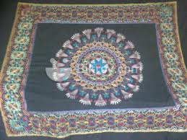
নকশিকাঁথা

Slide 15
নকশিকাঁথা সম্পর্কে লেখ।
দলগত কাজ

Slide 16
মূল্যায়ন
১। লেখক কত সালে জন্ম গ্রহন করেন?
ক)১৯২১ খ)১৯৩৬ গ)১৯২৩ ঘ)১৯২২
২।কোনটি মোগল বাদশাহদের বিলাসের বস্তু ছিল?
ক)নকশি কাঁথা খ)ঢাকাই মসলিন গ)খদ্দরের কাপড়
ঘ)শীতলপাটি
৩।মসলিন কারিগরদের বংশধরেরা আজও কোথায়
বসবাস করছে?
i . কুমিল্লা
ii .সিলেট
iii .নারায়ণগঞ্জ
নিচের কোনটি সঠিক
ক) i খ) ii গ) iii ঘ) i,ii,iii

Slide 17
লোকশিল্প সম্পর্কে লেখে আনবে ।
বাড়ির কাজ

Slide 18
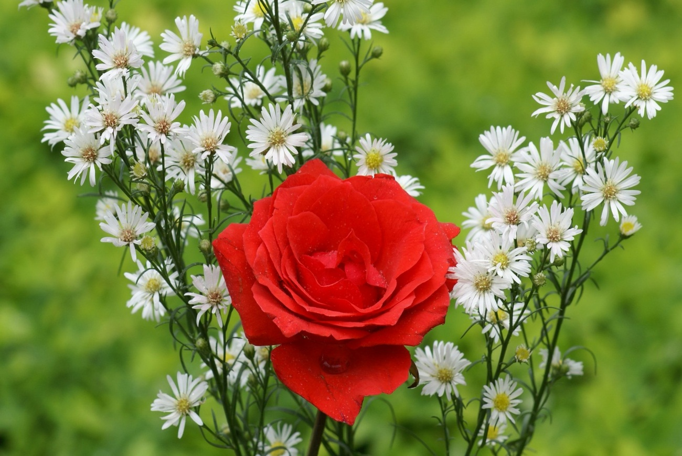
ধন্যবাদ

Slide 21
সরব পাঠ ৩ বা৪জন

